Slide 1
PROPOSAL
Proposal atau usulan penelitian diperlukan untuk mengawali suatu kegiatan penelitian
Proposal tersebut perlu dikaji atau dievaluasi oleh pembimbing penelitian

Slide 2
UNSUR-UNSUR PROPOSAL PENELITIAN
Judul
Latar belakang & perumusan permasalahan (& keaslian penelitian, dan faedah yang dapat diharapkan)
Tujuan dan Lingkup penelitian
Tinjauan Pustaka/Landasan Teori
Hipotesis
Cara penelitian
Jadwal penelitian
Daftar Pustaka
Lampiran

Slide 3
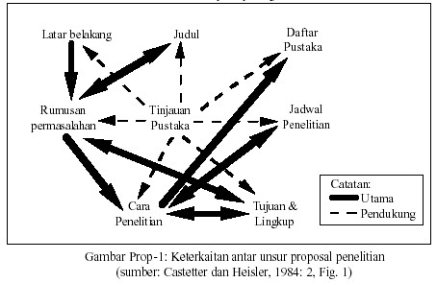
Keterkaitan antar unsur

Slide 4
Judul, Latar belakang, dan Rumusan Permasalahan
Bagian pertama atau awal sebuah proposal dimulai dengan (1) judul, disusul dengan (2) latar belakang, (3) rumusan masalah, (4) keaslian penelitian, dan (5) faedah atau manfaat penelitian.

